Slide 1


Slide 2

פתח תקווה
אפעל 22
פתח תקווה
אפעל 22

Slide 3
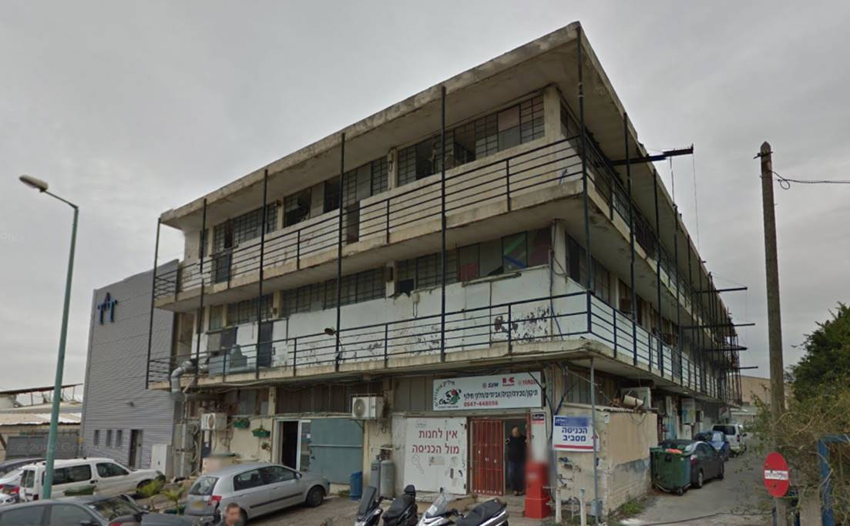
חזית מערבית - לפני
פתח תקווה
אפעל 22

Slide 4
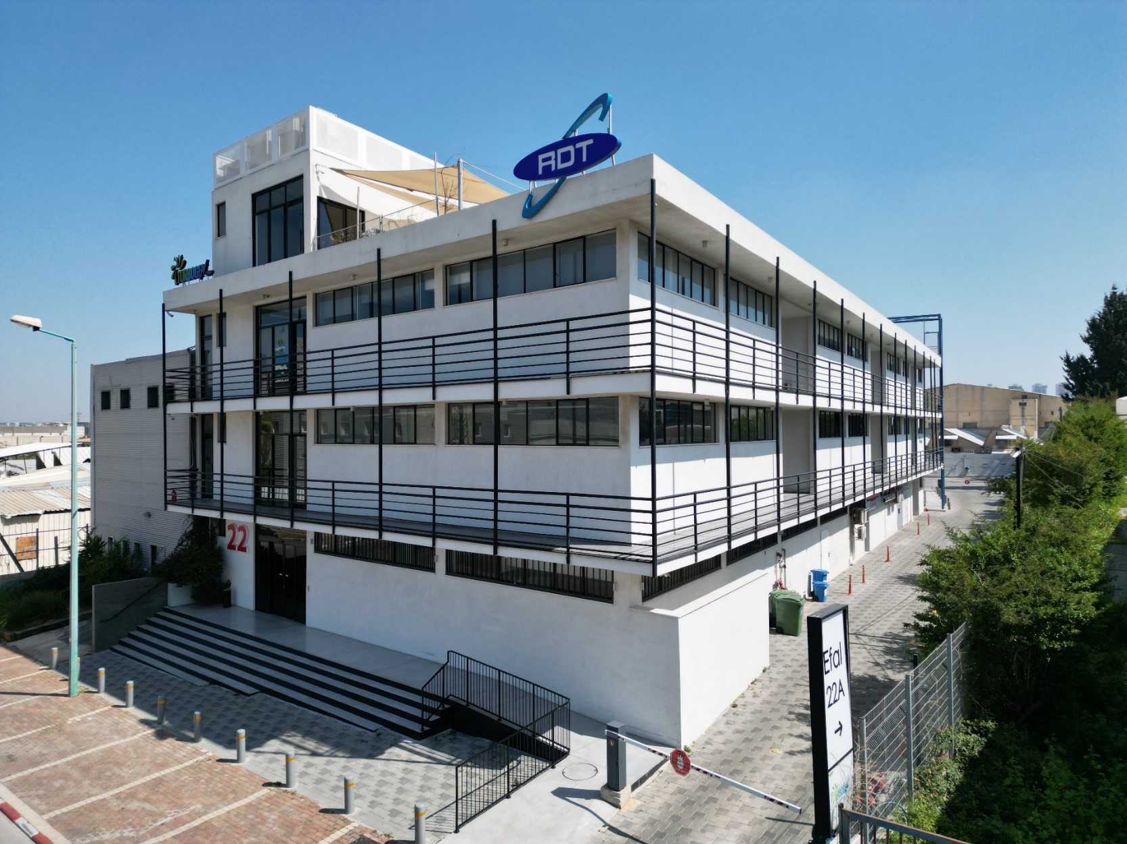
חזית מערבית - אחרי
פתח תקווה
אפעל 22

Slide 5
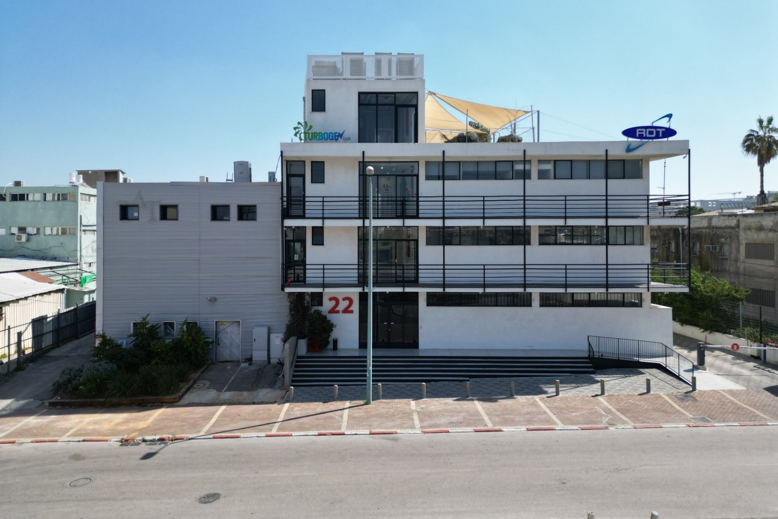
חזית מערבית - אחרי
פתח תקווה
אפעל 22

Slide 6
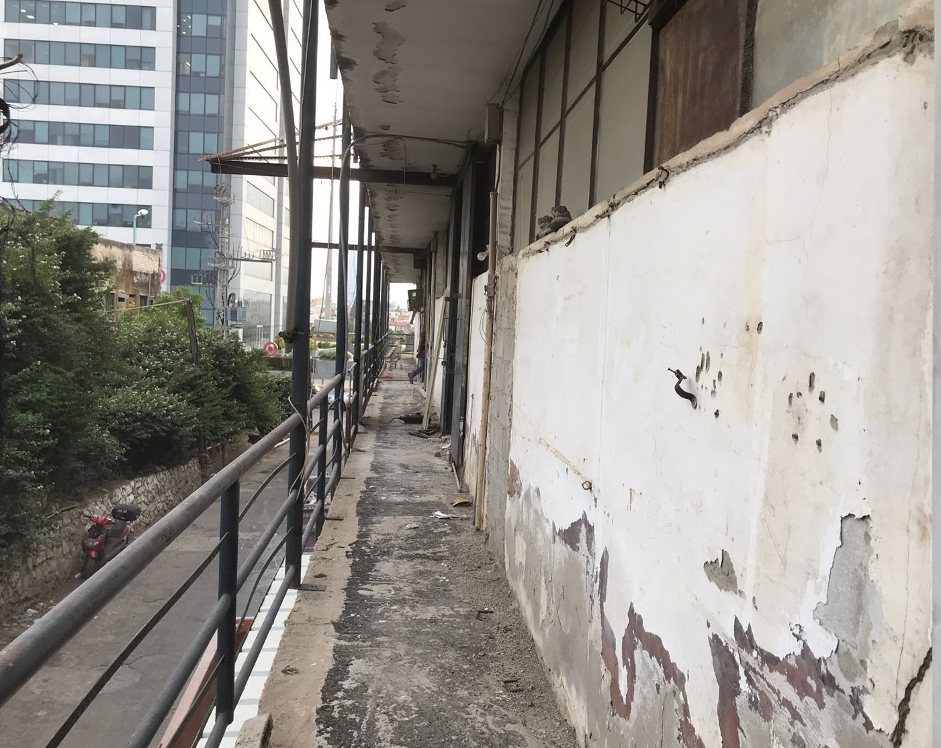
מעבר משותף - לפני
פתח תקווה
אפעל 22

Slide 7
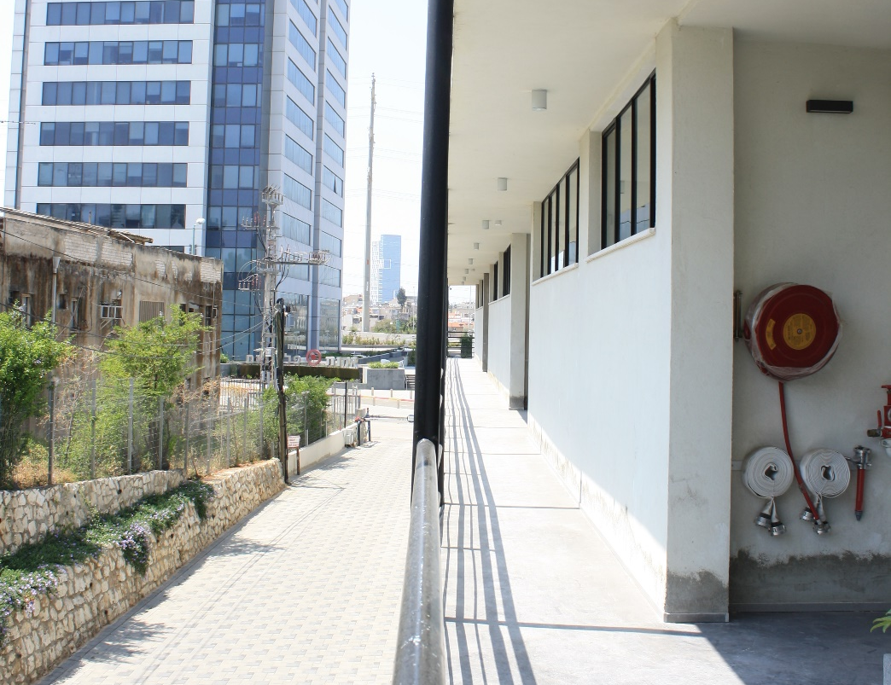
מעבר משותף - אחרי
פתח תקווה
אפעל 22

Slide 8
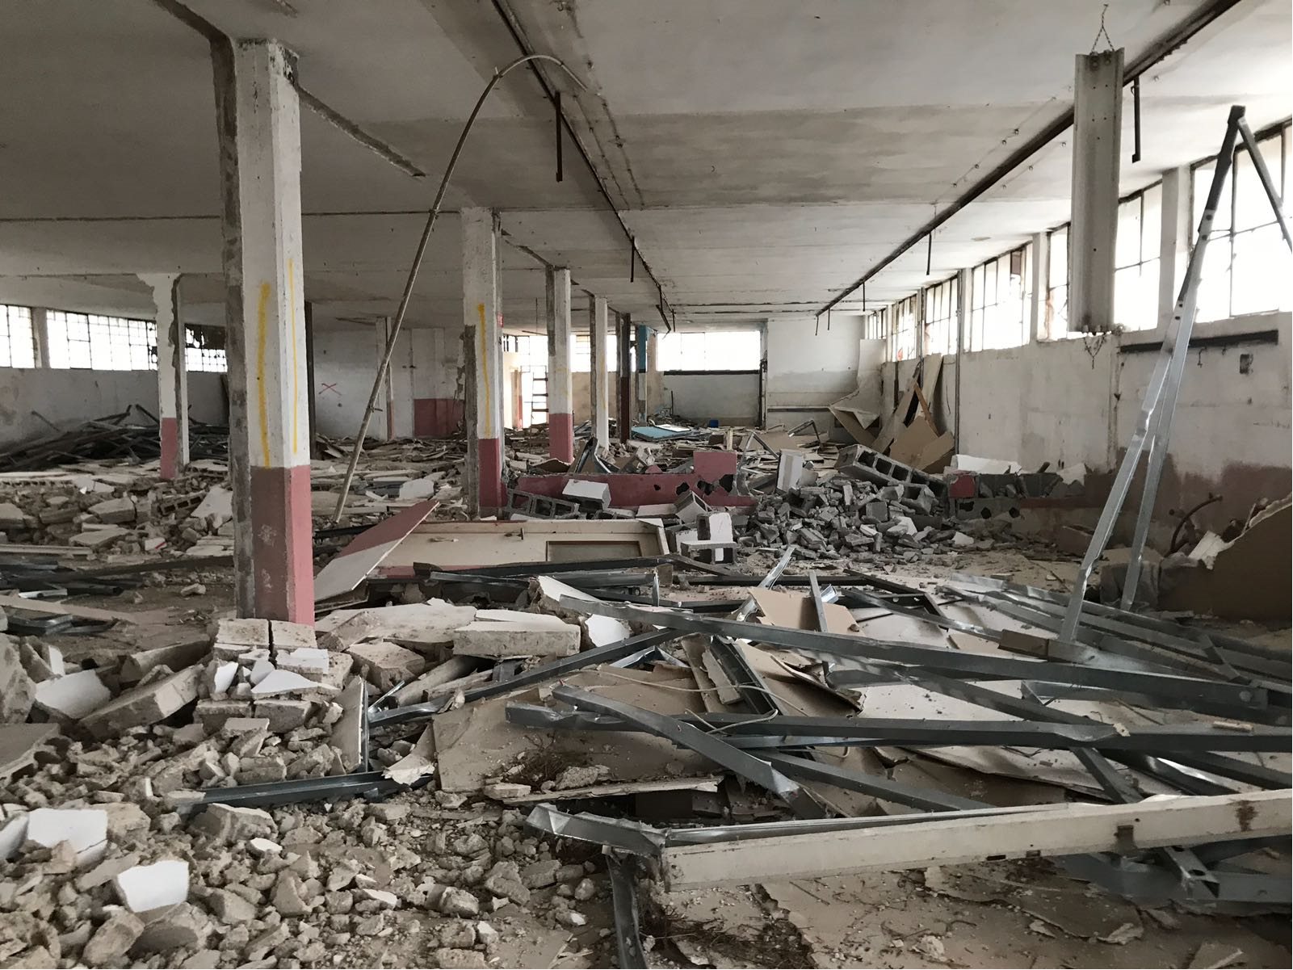
פתח תקווה
אפעל 22

Slide 9
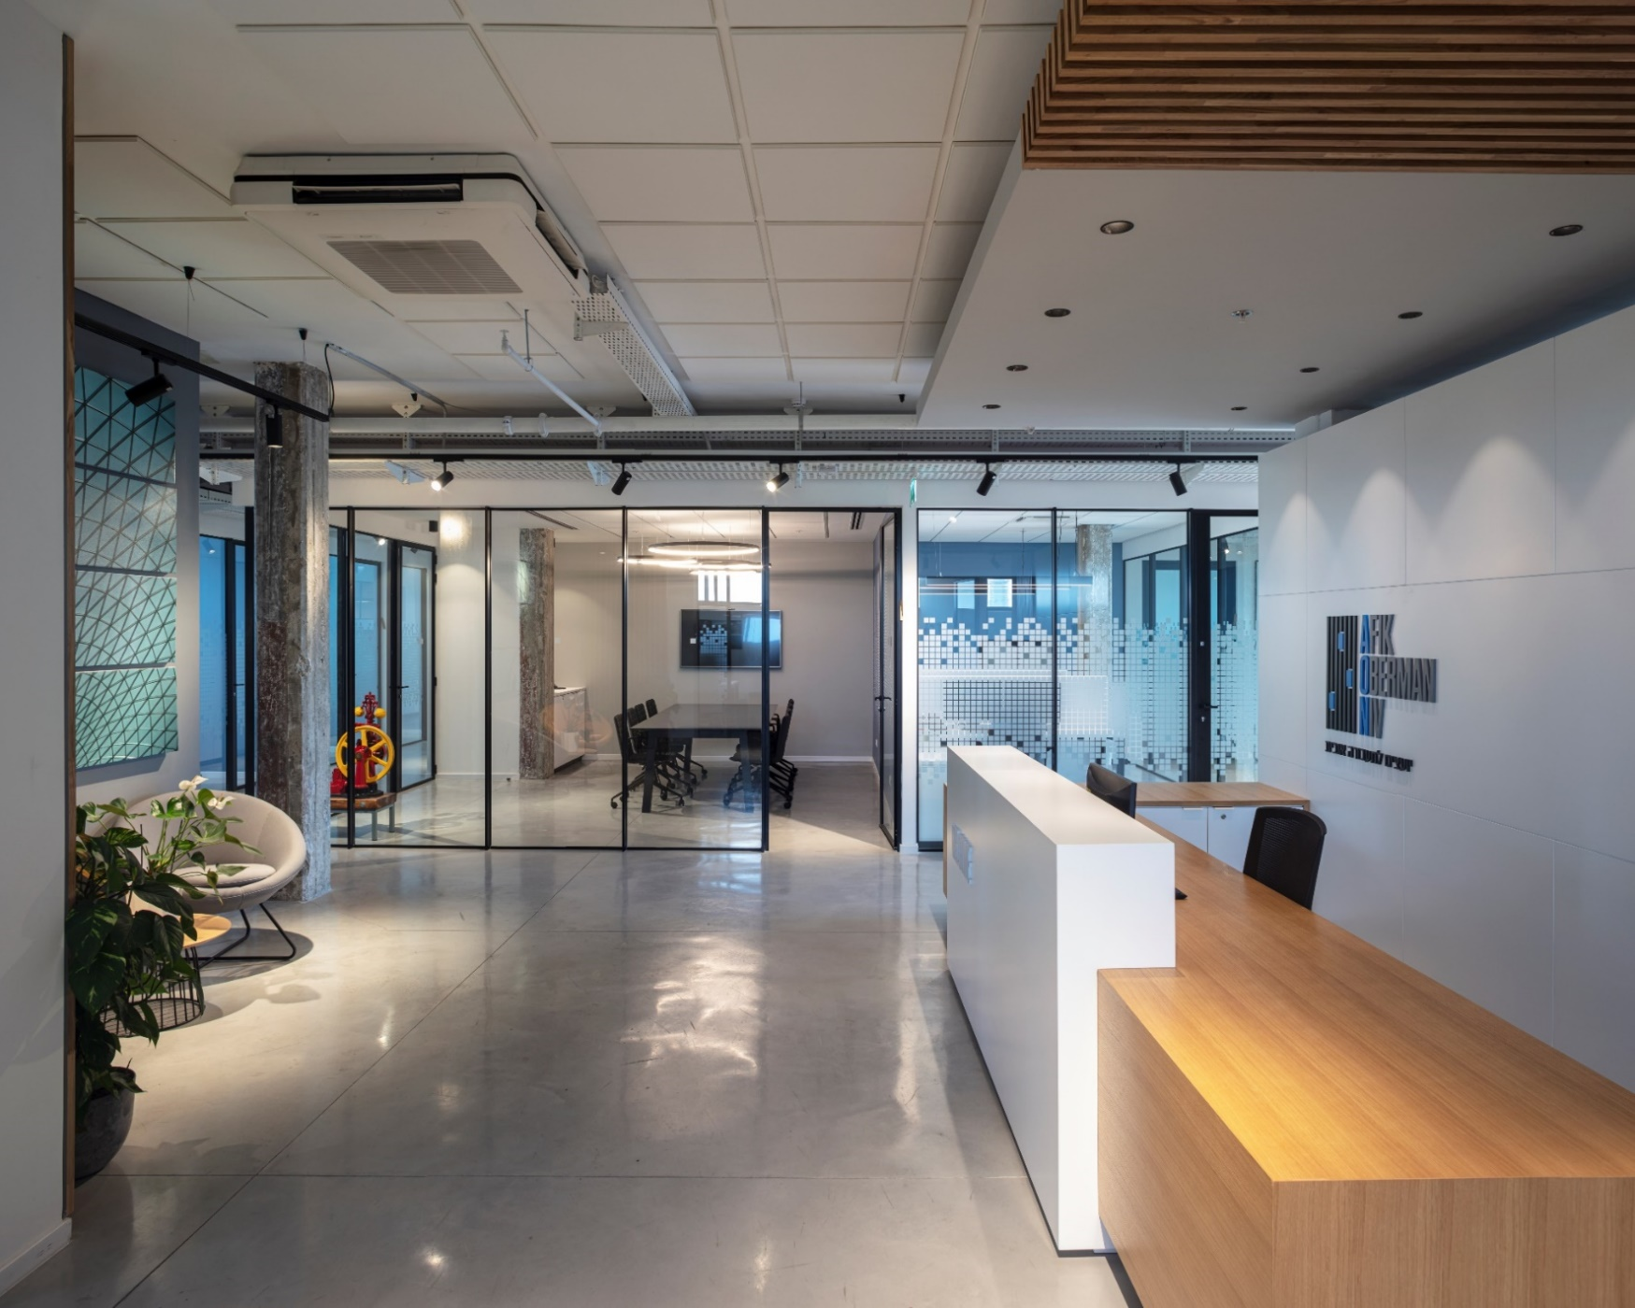
פתח תקווה
אפעל 22

Slide 10
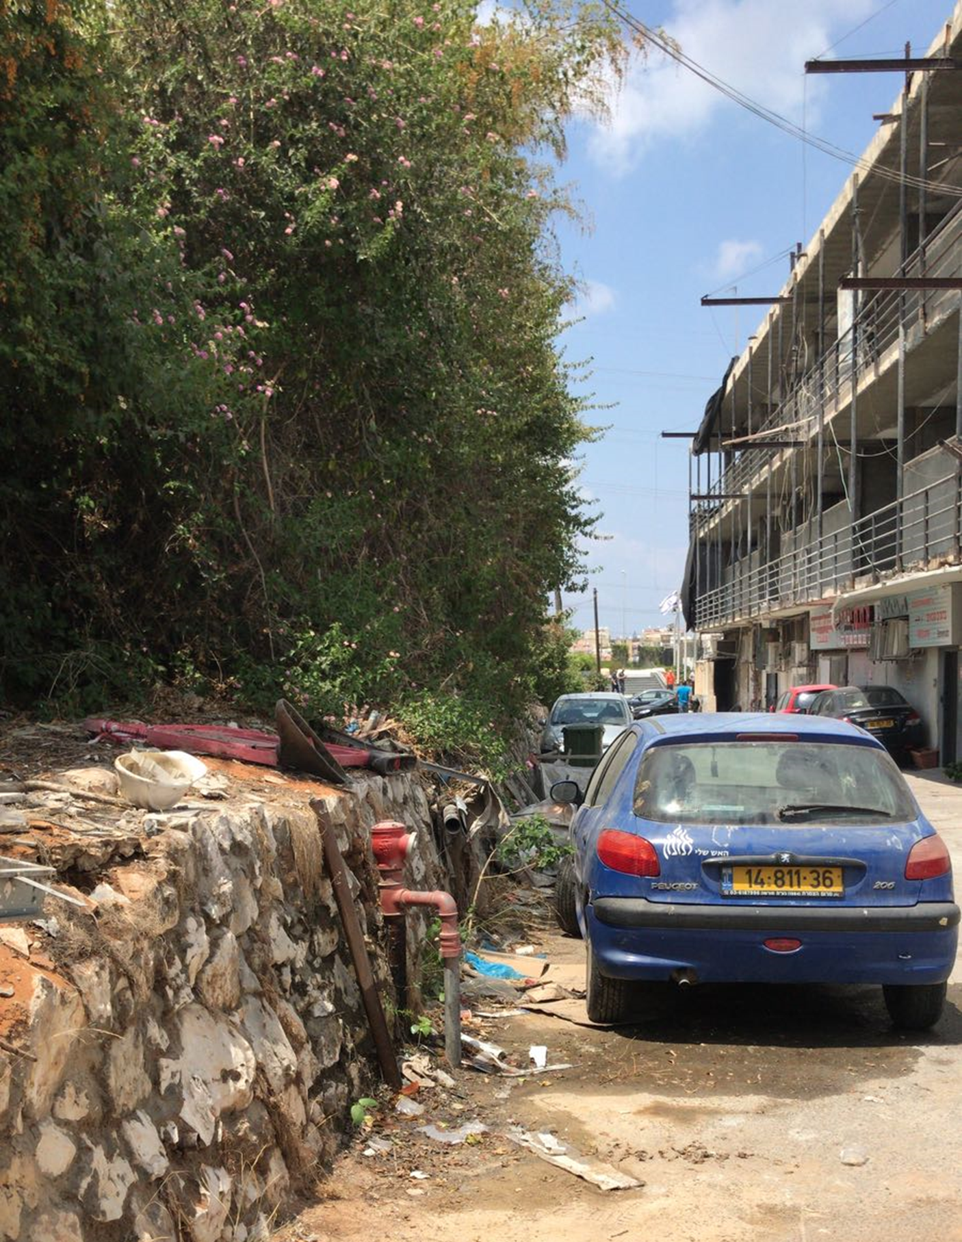
פתח תקווה
אפעל 22

Slide 11
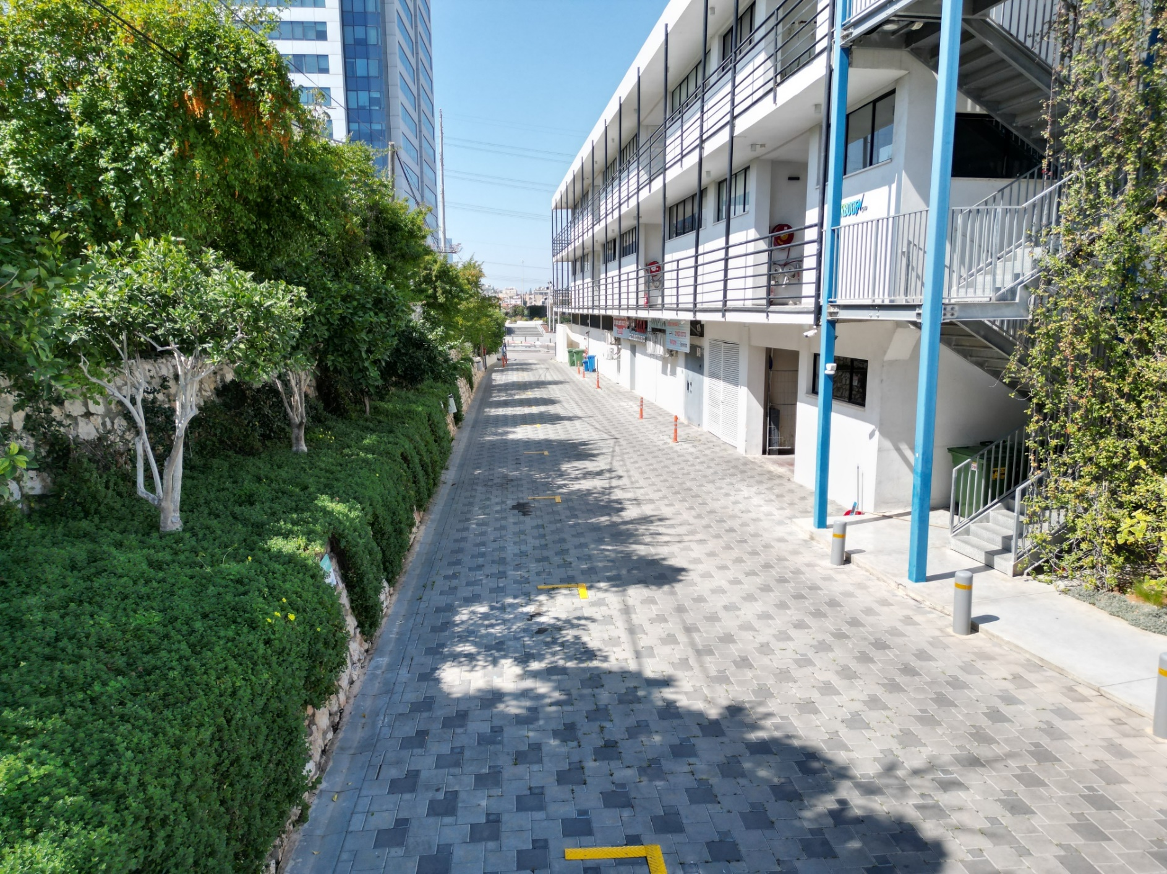
פתח תקווה
אפעל 22

Slide 12
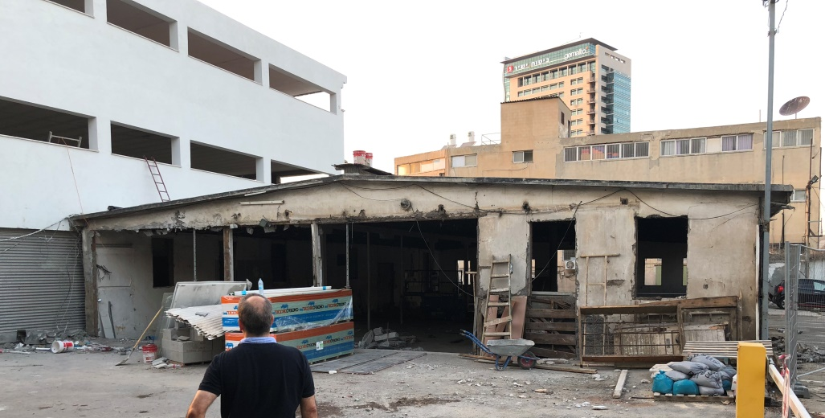
שימור מבנה היסטורי
פתח תקווה
אפעל 22

Slide 13
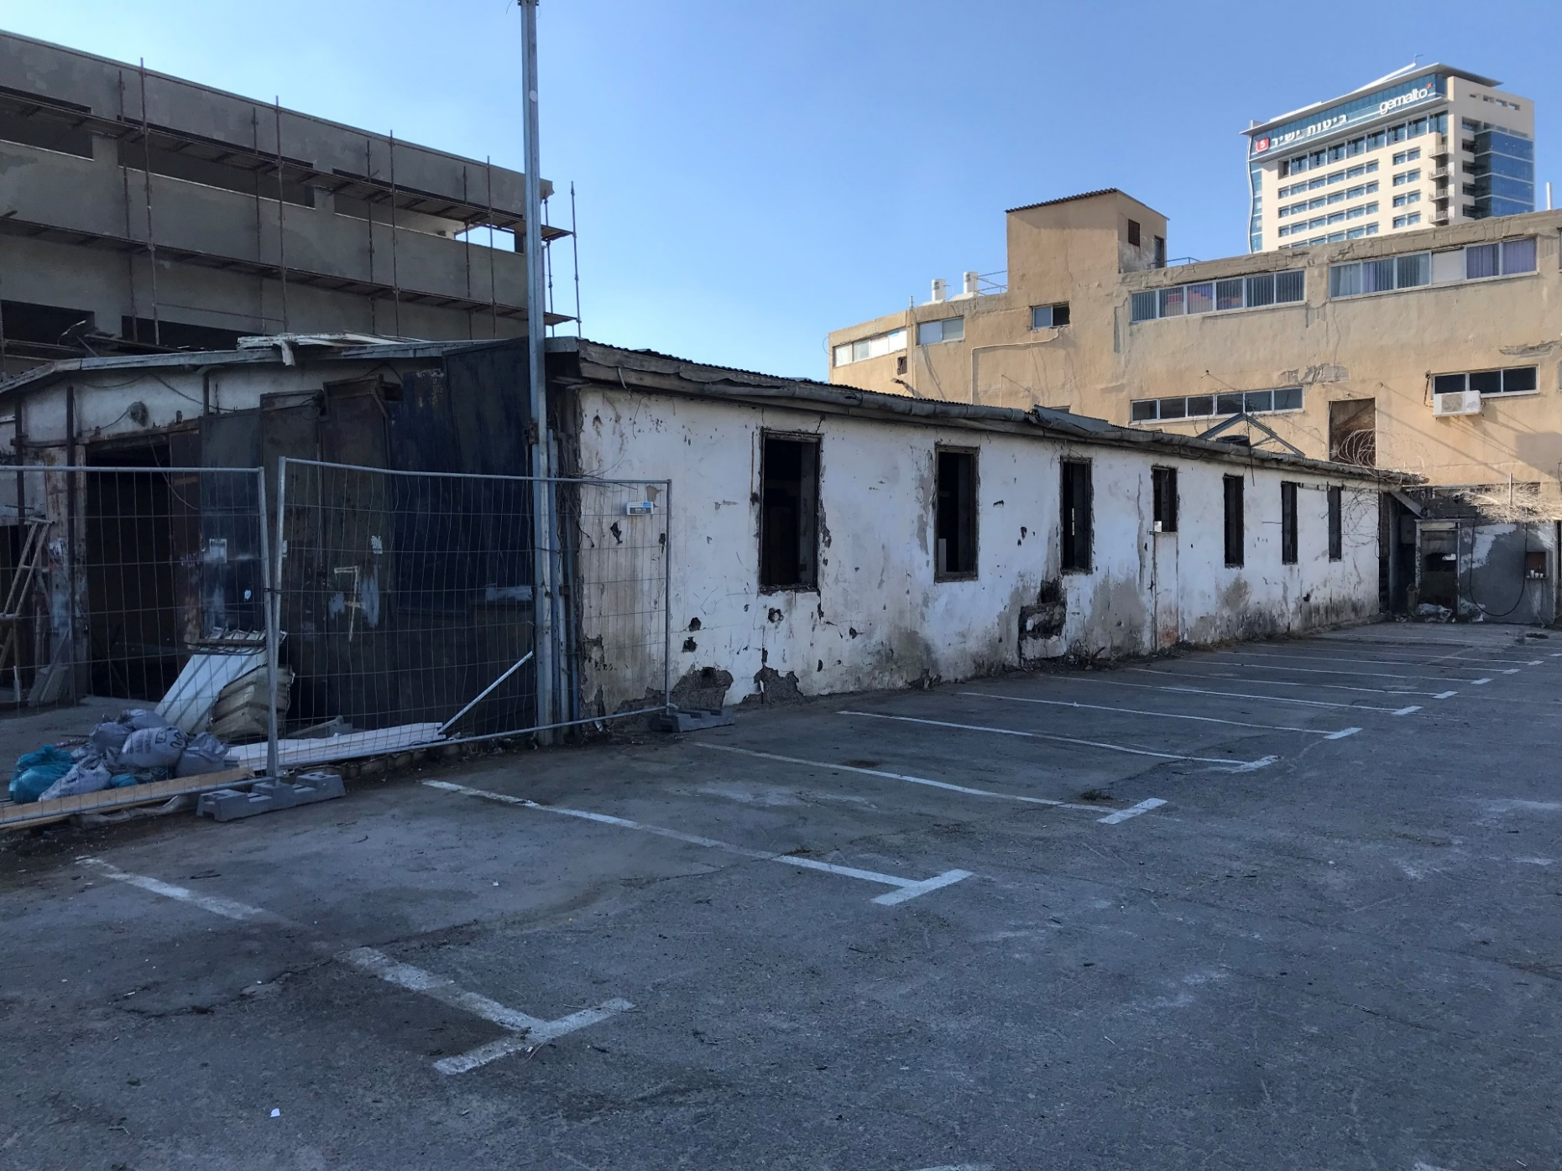
פתח תקווה
אפעל 22

Slide 14
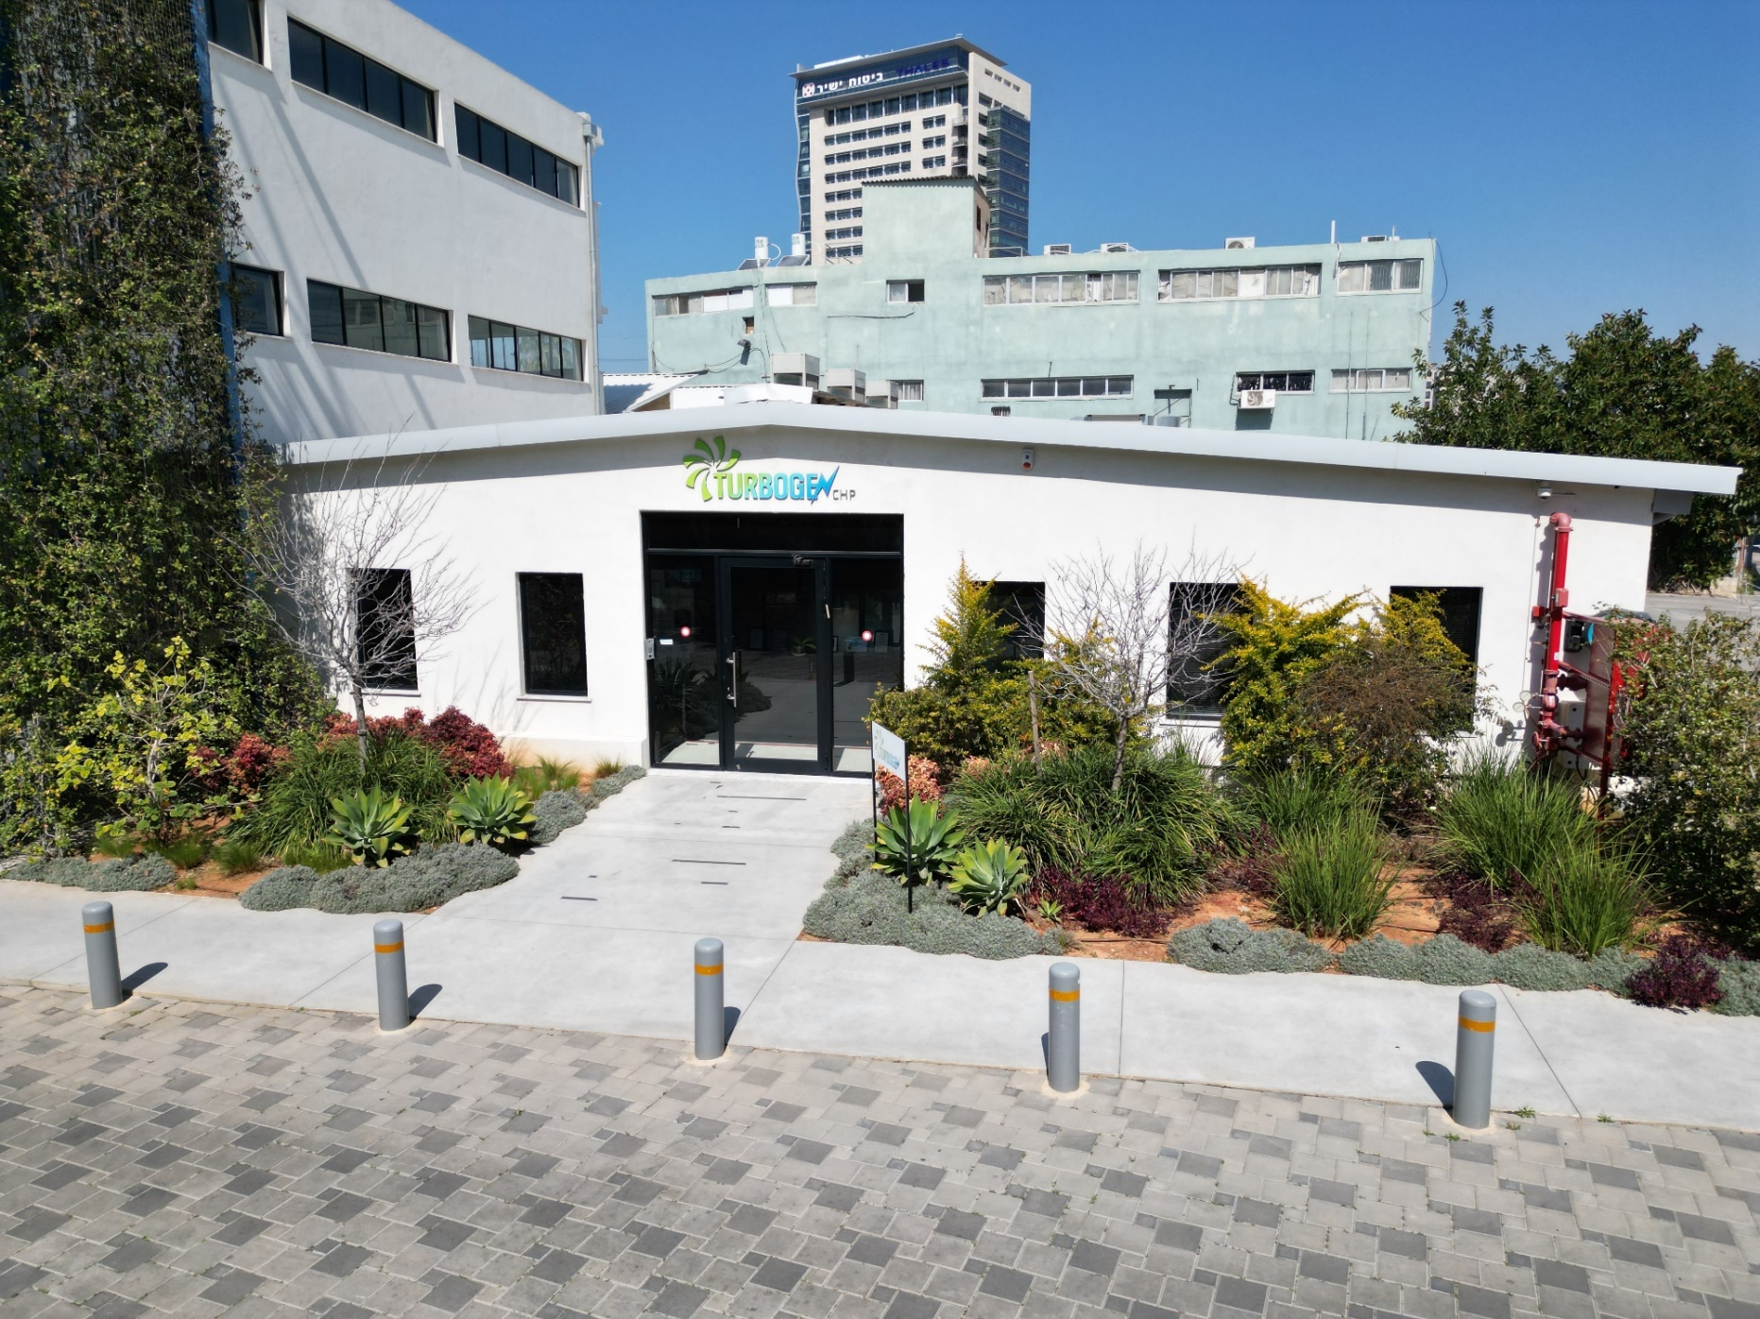
פתח תקווה
אפעל 22

Slide 15
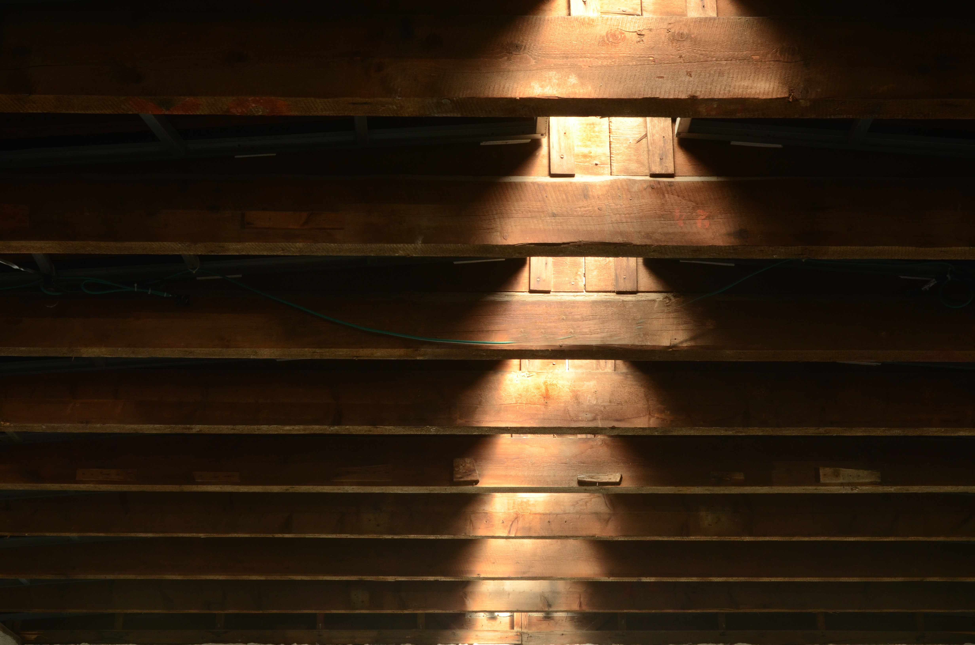
פתח תקווה
אפעל 22

Slide 16
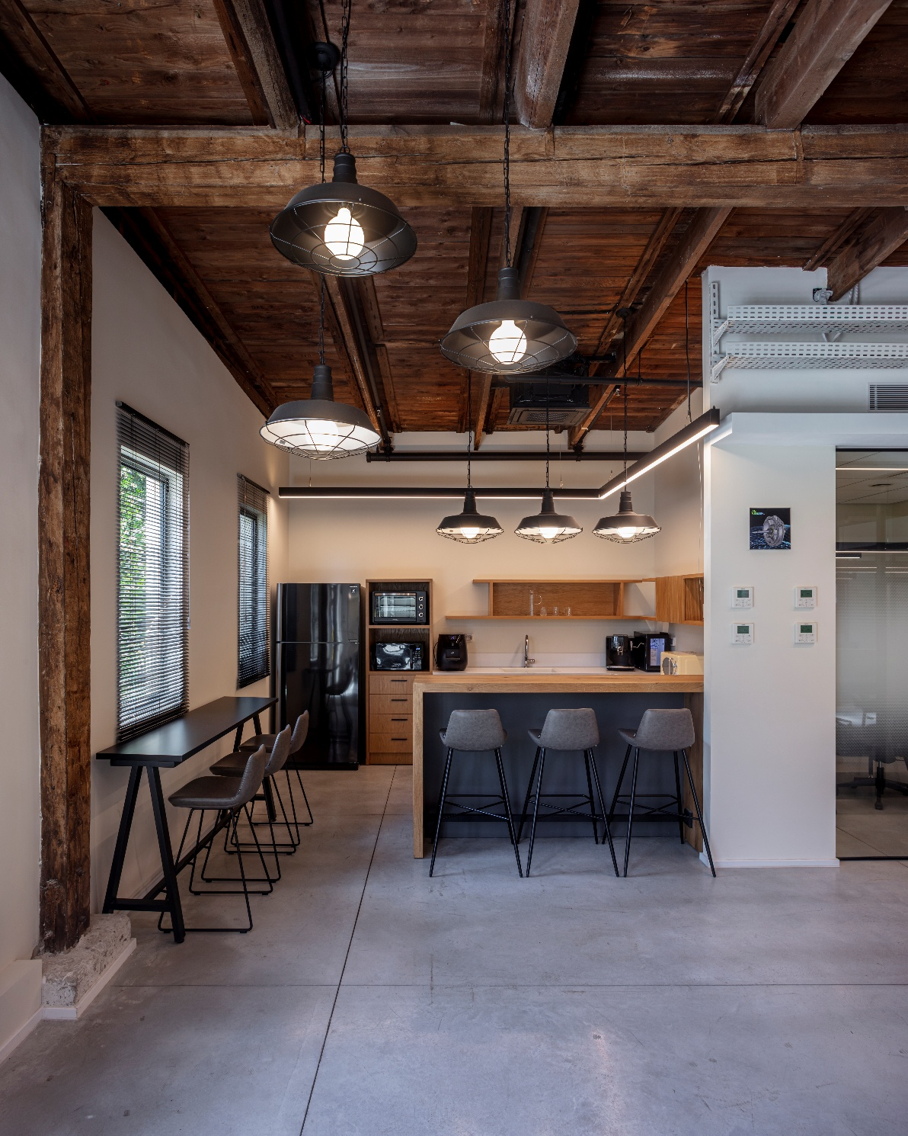
פתח תקווה
אפעל 22

Slide 17
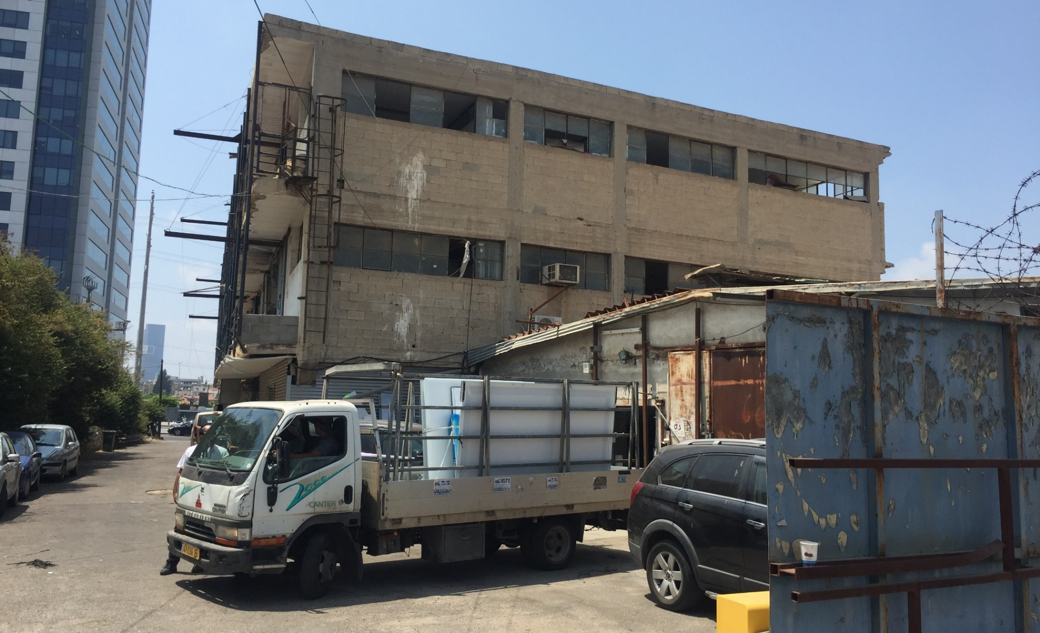
חזית מזרחית - לפני
פתח תקווה
אפעל 22

Slide 18
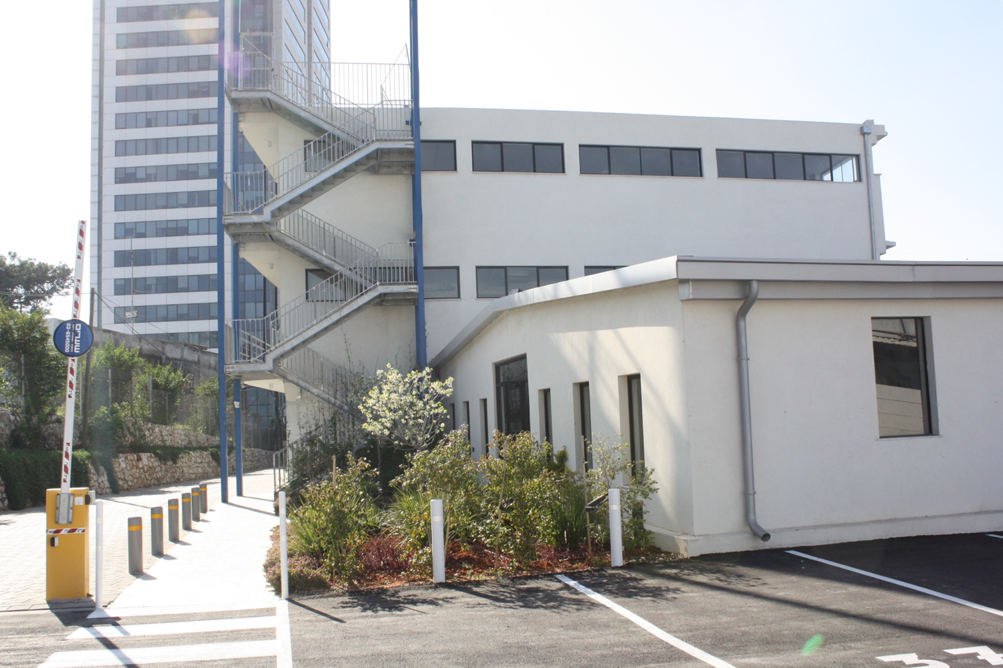
חזית מזרחית - אחרי
פתח תקווה
אפעל 22

Slide 19
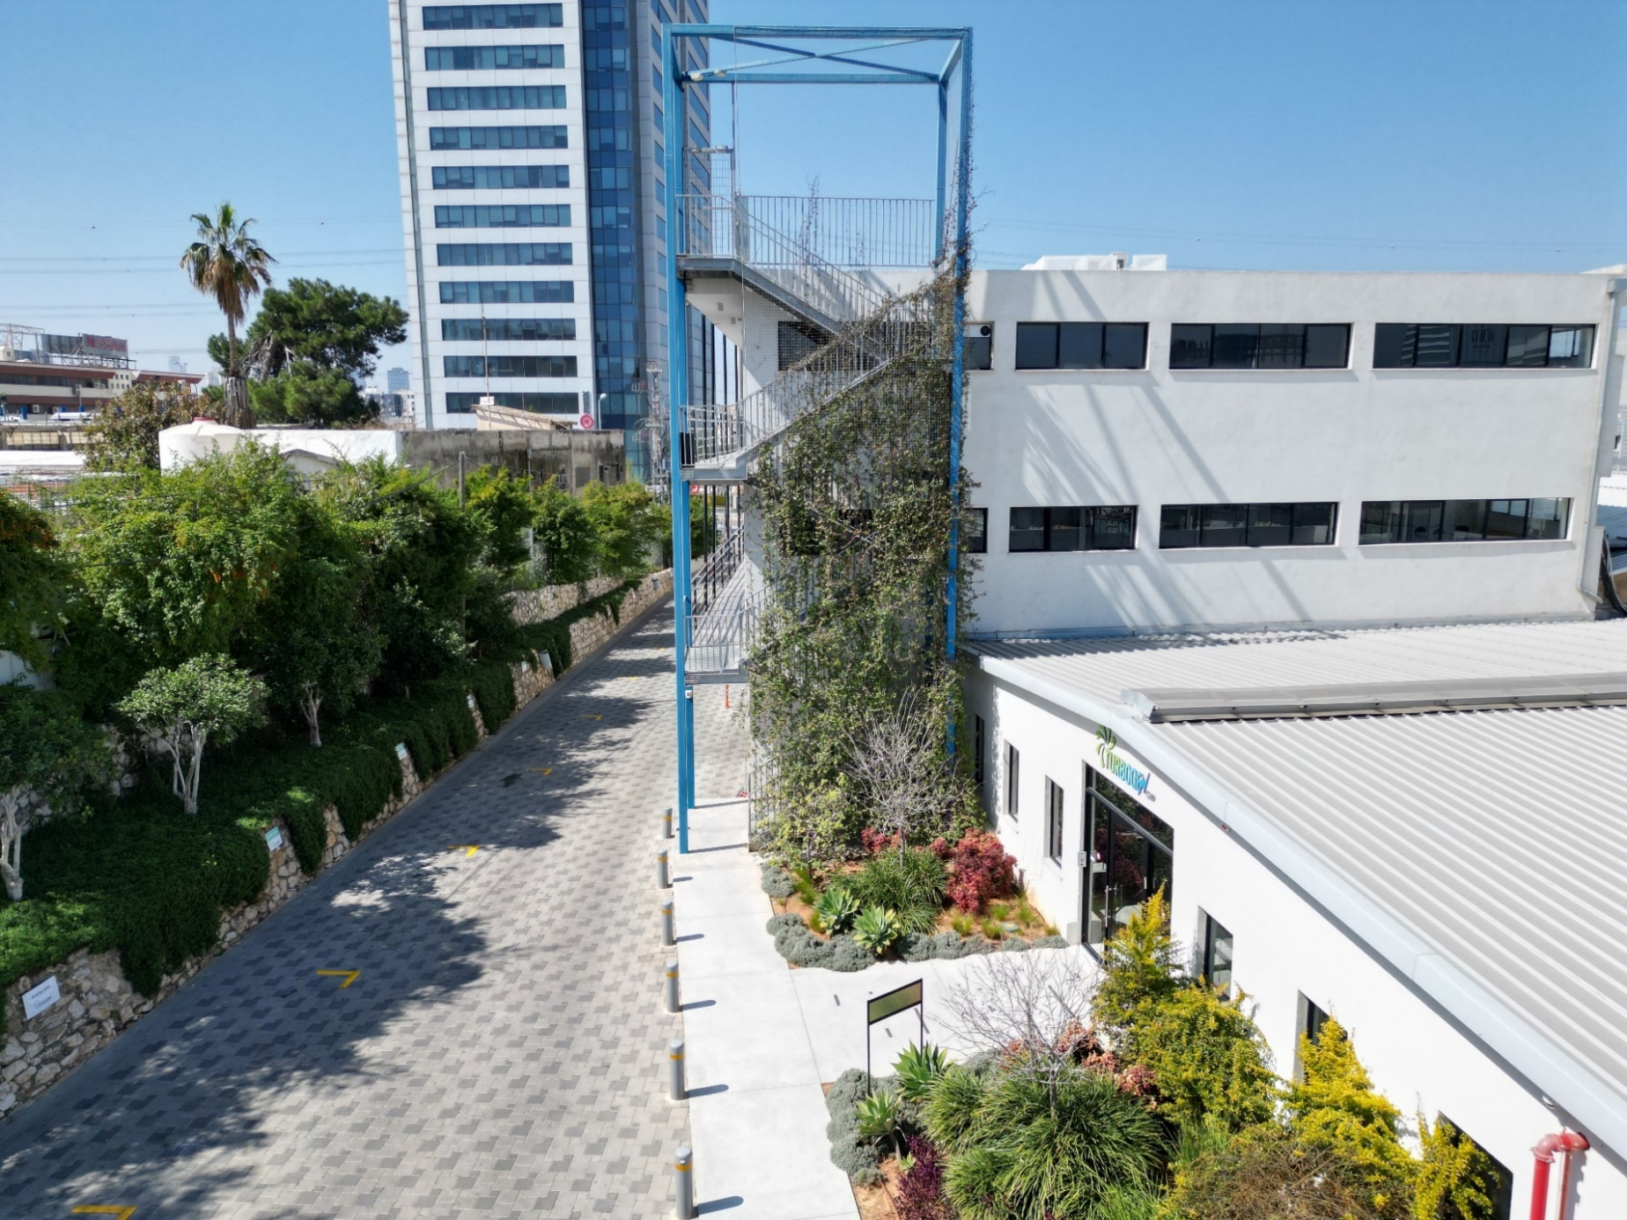
פתח תקווה
אפעל 22

